Slide 1
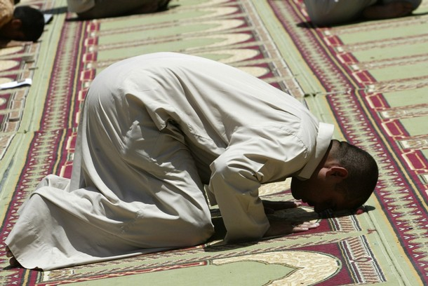
FIQH 7 : LEÇON 2
SADJDAH – 3
Réalisé par une Kaniz-e-Fatéma
Approuvé par Moulla Nissar

Slide 2
LES CHOSES QUI SONT MOUSTAHAB DURANT LA SADJDAH

Slide 3
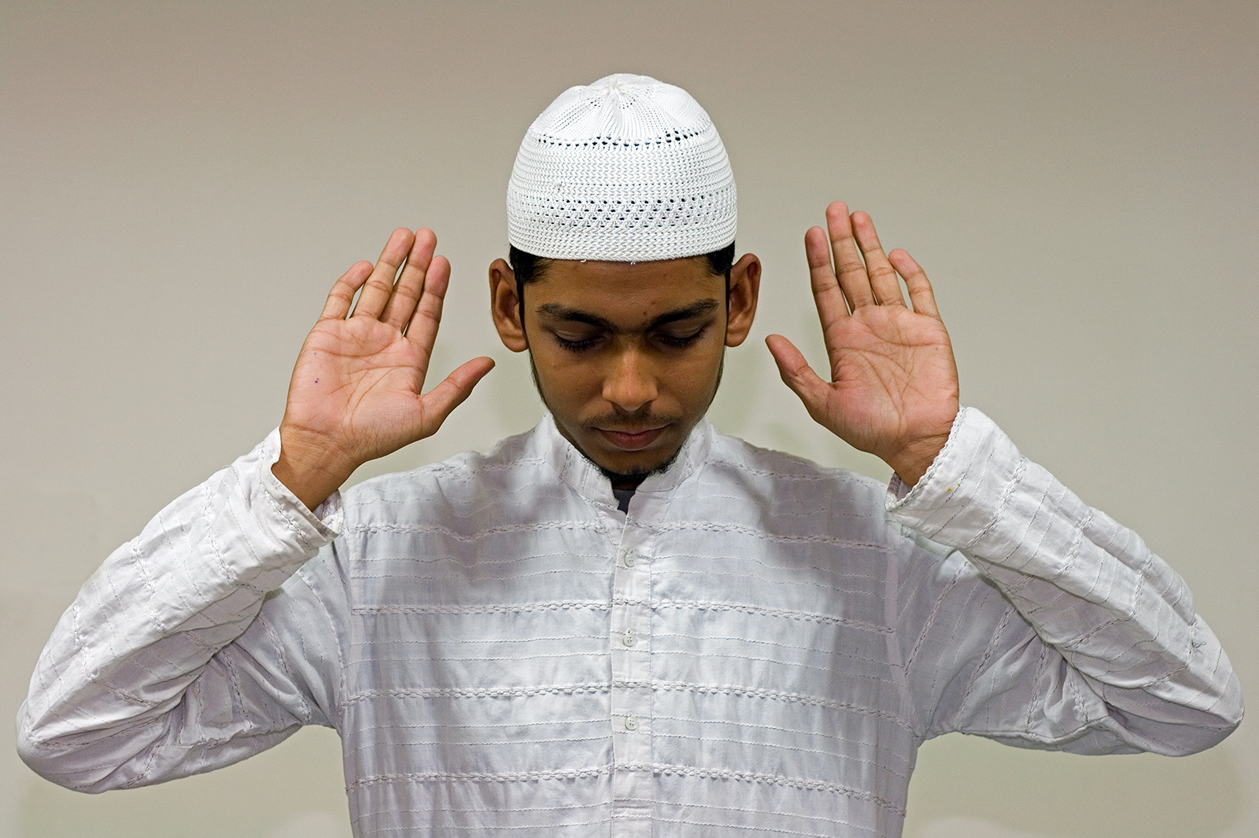
1. Dire Takbir avant d’aller au Sadjdah (c-à-d après avoir dit “Sami Allahou liman hamidah” et lever les bras pour dire Takbir.

Slide 4
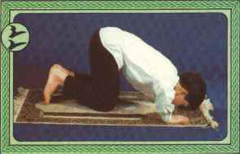
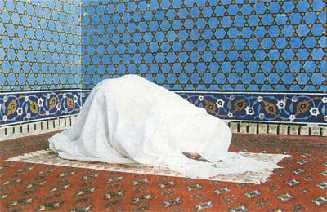
2. En allant au Sadjdah, un homme devrait d’abord poser ses mains puis ses genoux, par contre une femme devrait d’abord poser ses genoux puis ses mains.
1
2
1
2

Slide 5
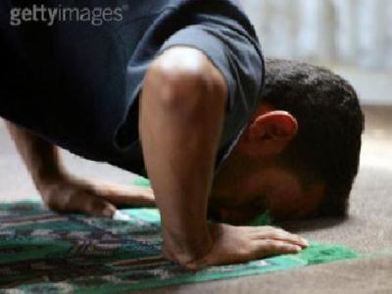
3. Poser complètement son front sur le sol.

Slide 6
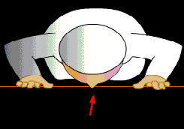
4. Baisser la tête jusqu’à frôler le sol avec le nez.

Slide 7
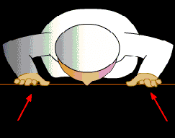
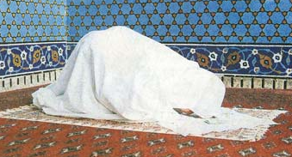
5. Un homme devrait écarter légèrement ses bras du corps, alors qu’une femme devrait les coller au corps. Il est Moustahab de garder les mains au niveau des oreilles, doigts rapprochés et pointés vers la Qiblàh.

Slide 8
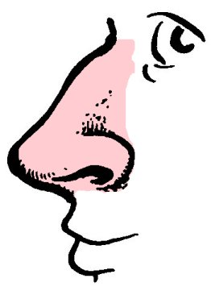
6. Regarder vers le nez.

Slide 9
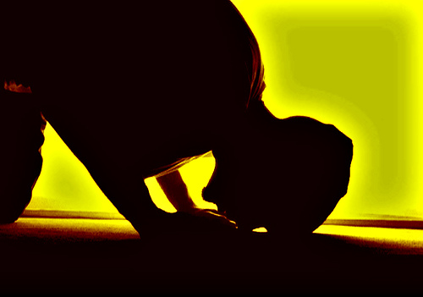
7. Répéter le Zikr de la Sadjdah plus d’une fois en nombre impair (trois, cinq ou sept fois).
Soubhanallahi, soubhanallahi, soubhanallah, Soubhana rabbi yal a’alà wa bi hamdihi

Slide 10
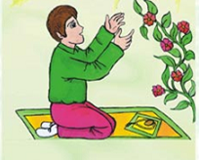
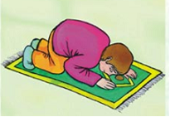
8. Poser le front sur la terre.

Slide 11
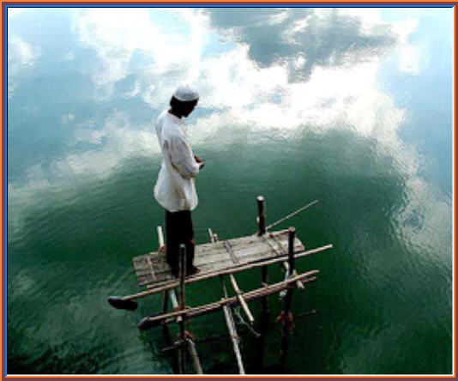
9. Etre sur un sol plat de même niveau de la tête aux pieds.

Slide 12
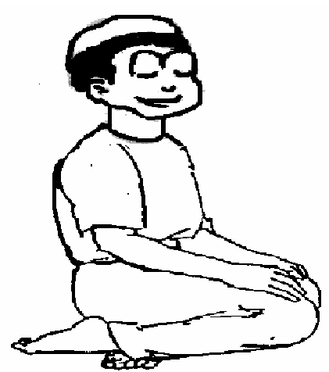
10. S’assoir entre les deux Sadjdah et après le deuxième Sadjdah de telle manière que le pied gauche soit en bas et que le haut du pied droit repose sur la plante du pied gauche.

Slide 13
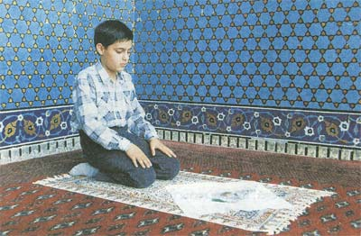
11. Assis entre les deux Sadjdah, poser les mains sur les cuisses.

Slide 14
12. Après s’être levée de la première Sadjdah il est Moustahab de dire Takbir puis « Astaghfiroullah rabbi wa atoubou ilayhi » et puis dire Takbir avant d’aller au deuxième Sadjdah.
Allahou Akbar, Astaghfiroullah rabbi wa atoubou ilayhi, Allahou Akbar

Slide 15
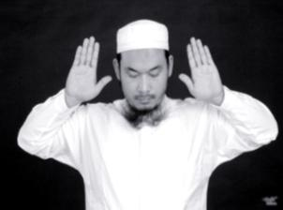
13. Dire Takbir après le deuxième Sadjdah.

Slide 16
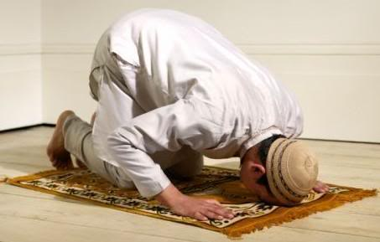
14. Réciter Salawàt dans les Sadjdahs.
Soubhana rabbi yal a’alà wa bi hamdihi, Allahouma Sali ala mouhammadiv va ale mouhammad

Slide 17
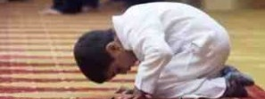
15. Pour se lever pour le rak’at suivant, les hommes devraient d’abord lever les genoux puis les mains, alors que les femmes devraient poser leurs mains sur les cuisses puis se lever.

Slide 18
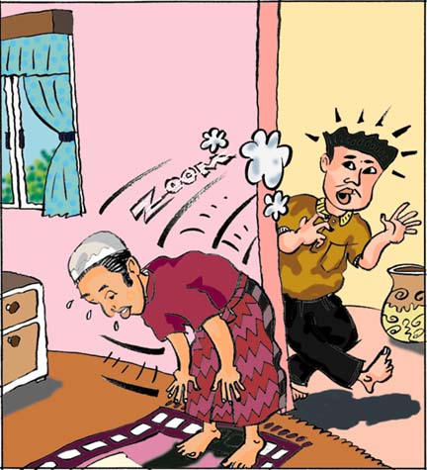
16. Dire « Bi haw lillahi wa qouwwatihi aqoumou wa aq’oud » en se levant pour le prochain rak’at. On peut même ajouter “wa arka’ wa asdjoud” après “aq’oud”.
Bi haw lillahi wa qouwwatihi aqoumou wa aq’oud

Slide 19
LES CHOSES QUI SONT MAKROUH DURANT LA SADJDAH

Slide 20
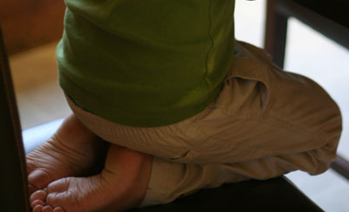
1. S’assoire sur les talons entre les deux Sadjdah et après (en s’appuyant sur les orteils).

Slide 21
2. Poser les bras au sol.

Slide 22
3. Réciter le Saint Coran au Sadjdah.

